Slide 1
DEPARTAMENTO DE ELÉCTRICA, ELECTÓNICA Y TELECOMUNICACIONES
CARRERA DE INGENIERÍA EN ELECTÓNICA, AUTOMATIZACIÓN Y CONTROL
TRABAJO DE TITULACIÓN PREVIO A LA OBTENCIÓN DEL TÍTULO DE INGENIERO
EN ELECTRÓNICA, AUTOMATIZACIÓN Y CONTROL
TEMA:
“Diseño e implementación de un sistema de robótica colaborativa basado en el robot KUKA KR3 R540 y controlador KUKA KRC4 compact”
Elaborado por:
Kevin Andrés Molina Tufiño
Director del Proyecto:
Ing. Luis Orozco Brito MSc.
Sangolquí, 2021

Slide 2
ÍNDICE
1. Introducción
2. Justificación e importancia
3. Objetivos
4. Desarrollo del sistema
6. Guías de prácticas
5. Pruebas y análisis de resultados
7. Conclusiones y recomendaciones
1. Introducción 2. Justificación e importancia 3. Objetivos 4. Desarrollo del sistema 5. Pruebas y análisis de resultados 6. Guías de Prácticas 7. Conclusiones y recomendaciones

Slide 3
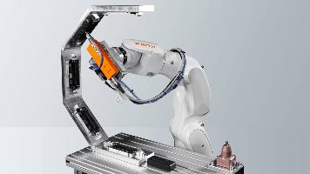
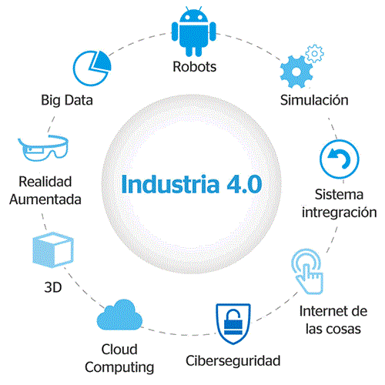
INTRODUCCIÓN
ROBÓTICA INDUSTRIAL
1. Introducción 2. Justificación e importancia 3. Objetivos 4. Desarrollo del sistema 5. Pruebas y análisis de resultados 6. Guías de Prácticas 7. Conclusiones y recomendaciones

Slide 4
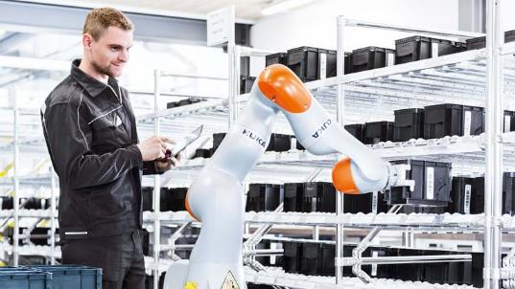
ROBOTS COLABORATIVOS
Robot colaborativo marca KUKA
1. Introducción 2. Justificación e importancia 3. Objetivos 4. Desarrollo del sistema 5. Pruebas y análisis de resultados 6. Guías de Prácticas 7. Conclusiones y recomendaciones

Slide 5
JUSTIFICACIÓN
CAUSA | PORCENTAJE
Movimiento erróneo del Robot Industrial en trabajo estacionario. | 5,6 %
Defectos en equipos auxiliares en trabajo estacionario. | 5,6 %
Falso movimiento del Robot Industrial en programación. | 16,6 %
Defectos en equipos auxiliares en la programación. | 16,6 %
Falso movimiento del Robot Industrial en control manual. | 16,6 %
Acceso en el área de trabajo de personar no autorizadas | 11,2 %
Fallo humano en la instalación, ajuste y reparación. | 16,6 %
Otras causas. | 11,2 %
1. Introducción 2. Justificación e importancia 3. Objetivos 4. Desarrollo del sistema 5. Pruebas y análisis de resultados 6. Guías de Prácticas 7. Conclusiones y recomendaciones

Slide 6
OBJETIVOS
OBJETIVO GENERAL
Implementar un sistema de robótica colaborativa basado en el robot KUKA KR3 R540 y controlador KRC4 compact, para disminuir riesgos laborales en entornos robotizados como una respuesta de solución en el marco de la industria 4.0.
1. Introducción 2. Justificación e importancia 3. Objetivos 4. Desarrollo del sistema 5. Pruebas y análisis de resultados 6. Guías de Prácticas 7. Conclusiones y recomendaciones

Slide 7
OBJETIVOS
OBJETIVOS ESPECÍFICOS
Diseñar y dimensionar un sistema de presencia de obstáculos mediante sensores sin contacto que determina la distancia en un rango mínimo de 6 [cm] de detección.
Diseñar un algoritmo de parada automática e implementar en el controlador KRC4 compact con un tiempo de respuesta máximo de 0,1 segundos para una velocidad de trayectoria de 0,5 [m/s].
Integrar el sistema de presencia y el algoritmo de parada automática para el trabajo colaborativo del robot KUKA KR3 R540.
Diseñar una interfaz de usuario intuitiva y de fácil manejo para poder configurar los modos de operación del robot, calibrar y realizar mantenimiento al sistema de robótica colaborativa.
Diseñar dos prácticas de laboratorio para el aprendizaje del sistema de robótica colaborativa aplicando a un proceso industrial y a un proceso realizado en el hogar.
1. Introducción 2. Justificación e importancia 3. Objetivos 4. Desarrollo del sistema 5. Pruebas y análisis de resultados 6. Guías de Prácticas 7. Conclusiones y recomendaciones

Slide 8
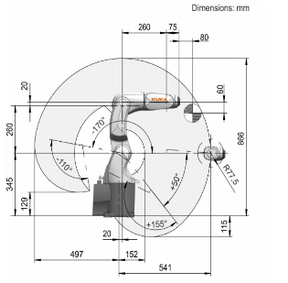
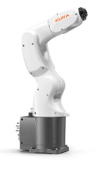
DESARROLLO
ESTACIÓN ROBOTIZADA:
KUKA KR3 R540
Especificaciones | datos
Alcance máximo | 541 mm
carga máxima | 3 kg
repetibilidad de posición (iso 9283) | ± 0,02 mm
numero de ejes | 6
posición de montaje | Suelo Techo Pared
superficie de colocación | 179 mm x 179 mm
peso | Aprox. 26,5 kg
RANGOS DE DESPLAZAMIENTO
A1 | ± 170°
A2 | -170° / 50°
A3 | -110° / 155°
A4 | ± 175°
A5 | ± 120°
A6 | ± 350°
1. Introducción 2. Justificación e importancia 3. Objetivos 4. Desarrollo del sistema 5. Pruebas y análisis de resultados 6. Guías de Prácticas 7. Conclusiones y recomendaciones

Slide 9
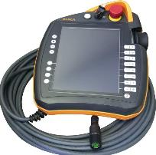
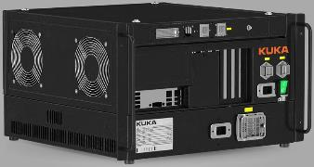
KUKA KRC4 COMPACT
SMARTPAD
Especificaciones | datos
Alimentación | 20 – 27,1 VDC
pantalla | Táctil, capacitiva, resistente a los arañazos para uso industrial
tamaño de pantalla | 8,4 pulgadas
dimensiones (HxWxD) | 292 x 247 63 mm
interfaz | USB
PROTECCIóN | IP 54
peso | 1,1 kg
Especificaciones | datos
dimensiones (HxLxA) | 271 x 483 x 460 mm
procesador | MultiCore
disco duro | SSD
interfaz | USB3.0 GdE, DVI-I
Número de ejes Máximos | 6 + 2 (adicionales)
frecuencia de red | 50/60 Hz ± 1 Hz
tensión de conexión nominal | 200 – 230 VAC
tipo de protección | IP20
temperatura ambiente | + 5 a + 45 °C
peso | 33 kg
1. Introducción 2. Justificación e importancia 3. Objetivos 4. Desarrollo del sistema 5. Pruebas y análisis de resultados 6. Guías de Prácticas 7. Conclusiones y recomendaciones

Slide 10
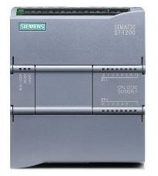
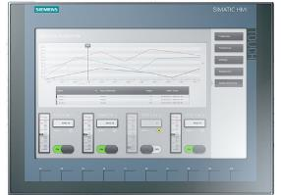
PLC SIEMENS S7 -1200
TOUCH PANEL KTP700
Especificaciones | datos
CPU | 1212C
Versión | AC/DC/Relay
alimentación | 120 – 230 VAC
Consumo Máximo | 240 mA a 120 VAC 120 mA a 230 VAC
entradas analógicas | 2 de 0 – 10 VDC
salidas analógicas | 0
entradas digitales | 8 a 24VDC
salidas digitales | 6 tipo Relé
Protocolos de comunicación | ETHERNET/PROFINET/PROFIBUS/RS232/RS485
peso | 425 g
Especificaciones | datos
modelo | 6AV2123-2GB03-0AX0
alimentación | 24 VDC
consumo | 230 mA
pantalla | AC/DC/Relay
Tamaño de pantalla | 7 pulgadas
resolución | 800 x 480
Protocolos de comunicación | ETHERNET/PROFINET/ PROFIBUS
Dimensiones (WxH) | 214 x 158 mm
peso | 780 g
1. Introducción 2. Justificación e importancia 3. Objetivos 4. Desarrollo del sistema 5. Pruebas y análisis de resultados 6. Guías de Prácticas 7. Conclusiones y recomendaciones

Slide 11
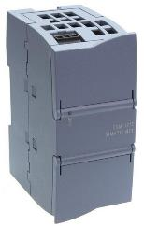
SWITCH CSM 1277
Especificaciones | datos
modelo | 6GK7277-1AA10-0AA0
alimentación | 24 VDC
consumo | 70 mA
N° de puertos rj45 | 4 conectores hembra
tasa de transferencia | 10 Mbit/s, 100 Mbit/s
protección | IP20
Dimensiones (WxHxD) | 45 x 100 x 75 mm
peso | 150 g
1. Introducción 2. Justificación e importancia 3. Objetivos 4. Desarrollo del sistema 5. Pruebas y análisis de resultados 6. Guías de Prácticas 7. Conclusiones y recomendaciones

Slide 12
SISTEMA DE ROBÓTICA COLABORATIVA
ETAPAS DE DESARROLLO
1. Sistema de presencia
2. Algoritmo de para automática
3. Integración
4. Aplicación
1. Introducción 2. Justificación e importancia 3. Objetivos 4. Desarrollo del sistema 5. Pruebas y análisis de resultados 6. Guías de Prácticas 7. Conclusiones y recomendaciones

Slide 13
ETAPA 1: SISTEMA DE PRESENCIA
FUNCIONAMIENTO GENERAL
1. Introducción 2. Justificación e importancia 3. Objetivos 4. Desarrollo del sistema 5. Pruebas y análisis de resultados 6. Guías de Prácticas 7. Conclusiones y recomendaciones

Slide 14
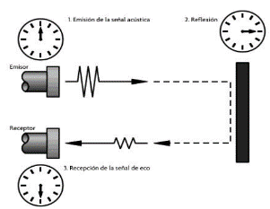
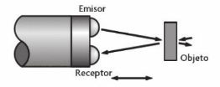
ETAPA 1: SISTEMA DE PRESENCIA
DISEÑO E IMPLEMENTACIÓN ELÉCTRICA Y ELECTÓRONICA
SELECCIÓN DEL SENSOR DE PRESENCIA
Características | Sensor infrarrojo | sensor ultrasónico
distancia mínima | < 6 cm | < 6 cm
distancia máxima | > 10 cm | > 10 cm
precisión | ± 4% | ± 4%
interferencias | Polvo o virutas | No
RANGO | Línea recta | Amplio
Precio | < $ 10.00 | < $ 10.00
Medición de sensor infrarrojo
Medición de sensor ultrasónico
1. Introducción 2. Justificación e importancia 3. Objetivos 4. Desarrollo del sistema 5. Pruebas y análisis de resultados 6. Guías de Prácticas 7. Conclusiones y recomendaciones

Slide 15
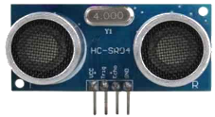
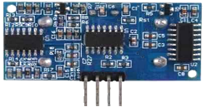
ETAPA 1: SISTEMA DE PRESENCIA
SELECCIÓN DEL SENSOR ULTRASÓNICO
Características | HC – SR04 | US – 100 | I2C URM09 | LV – EZ1
ALIMENTACIÓN | 5 V | 2.4 – 5.5 V | 3.3 – 5 V | 2.2 – 5.5 V
Consumo de corriente | 15 mA | 2 mA | 20 mA | 2 mA
FRECUENCIA DE TRABAJO | 40 KHz | 40 KHz | 50 Hz | 20 Hz
RANGO MÍNIMO | 2 cm | 2 cm | 2cm | 0 cm
RANGO MÁXIMO | 400 cm | 450 cm | 500 cm | 645 cm
ÁNGULO EFECTIVO | < 15° | < 15° | 60° | < 15°
RESOLUCIÓN | 3 mm | 1 mm | 1 cm | 2.5 cm
PRESICIÓN | 1% | 1% | 1% | 1%
PESO | 10 g | 9 g | 23 g | 4.5 g
tipo de Señal | Digital | Digital | Analógica | Analógica
Dimensiones | 4.5 x 2.0 cm | 4.5 x 2.0 cm | 4.7 x 2.2 cm | 2.0 x 2.0 cm
Precio | $ 3.00 | $ 7.99 | $ 19.99 | $ 29.99
Sensor ultrasónico HC – SRC04
1. Introducción 2. Justificación e importancia 3. Objetivos 4. Desarrollo del sistema 5. Pruebas y análisis de resultados 6. Guías de Prácticas 7. Conclusiones y recomendaciones

Slide 16
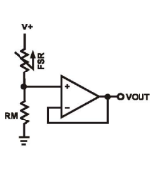
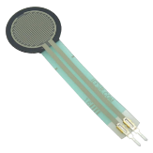
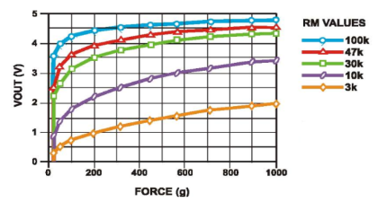
ETAPA 1: SISTEMA DE PRESENCIA
SELECCIÓN DEL SENSOR DE FUERZA
Funcionamiento del sensor FSR 402
Sensor de fuerza FSR 402
Características | FSR 402
consumo | 1 mA
Tamaño (diámetro) | 18.28 mm
área activa (diámetro) | 14.68 mm
rendimiento sin presión | ∞
rendimiento presión máxima | 200 Ω
rango de fuerza | 0 – 10 N
Repetibilidad | ± 2%
temperatura de operación | -30 – 70 °C
Precio | $ 9.99
Curva de funcionamiento del sensor FSR 402
1. Introducción 2. Justificación e importancia 3. Objetivos 4. Desarrollo del sistema 5. Pruebas y análisis de resultados 6. Guías de Prácticas 7. Conclusiones y recomendaciones

Slide 17
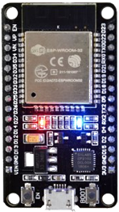
ETAPA 1: SISTEMA DE PRESENCIA
SELECCIÓN DEL CONTROLADOR
Características | ESP32 | ESP8266
Procesador | Tensilica Xtensa X36 | Tensilica LX106
N° Bits | 32 | 32
N° Núcleos | 2 | 1
Coprocesador | ULP | X
Velocidad | 160 MHz (hasta 240 MHz) | 80 Mhz (hasta 160 Mhz)
SRAM | 520 KB | 160 KB
ALIMENTACIÓN | 2.2 – 3.6 V | 3.0 – 3.6 V
Consumo de corriente | 80 – 225 mA | 80 – 255 mA
Wi – Fi | 802.11 b/g/n | 802.11 b/g/n
Bluetooth | v4.2 BR/EDR + BLE | X
GPIO (utilizables) | 36 | 17
HADWARE PWM | 1 | X
SOFTWARE PWM | 16 Canales | 8 Canales
ADC | 18 (12 Bits) | 1 (10 Bits)
DAC | 2 (8 Bits) | X
CAN Bus | 2.0 | X
Dimensiones | 5.8 x 2.8 cm | 6.7 x 4 cm
Precio | $ 12.99 | $ 7.99
ESP32 DevKit
1. Introducción 2. Justificación e importancia 3. Objetivos 4. Desarrollo del sistema 5. Pruebas y análisis de resultados 6. Guías de Prácticas 7. Conclusiones y recomendaciones

Slide 18
ETAPA 1: SISTEMA DE PRESENCIA
DIAGRAMA DE BLOQUES
1. Introducción 2. Justificación e importancia 3. Objetivos 4. Desarrollo del sistema 5. Pruebas y análisis de resultados 6. Guías de Prácticas 7. Conclusiones y recomendaciones

Slide 19
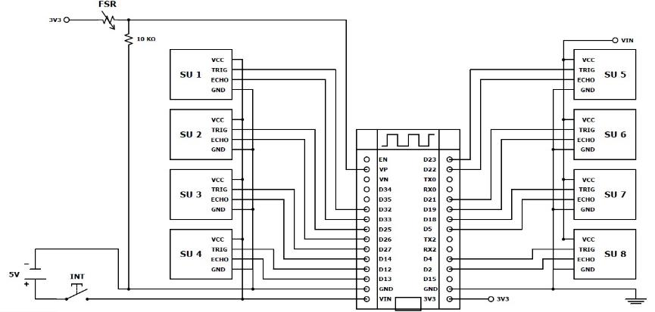
ETAPA 1: SISTEMA DE PRESENCIA
DIAGRAMA ESQUEMÁTICO
1. Introducción 2. Justificación e importancia 3. Objetivos 4. Desarrollo del sistema 5. Pruebas y análisis de resultados 6. Guías de Prácticas 7. Conclusiones y recomendaciones

Slide 20
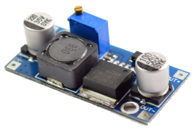
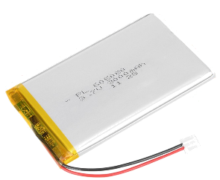
ETAPA 1: SISTEMA DE PRESENCIA
FUENTE DE ALIMENTACIÓN
Elevador de voltaje XL6009
Características | Convertidor xl6009
voltaje de entrada | 3.2 – 32 V
voltaje de salida | 5 – 35 V
corriente máxima de salida | 3 A
eficiencia de conversión | 94% Máx.
temperatura de OPeración | -40 – 85 °C
Dimensiones | 4.3 x 2.0 cm
Precio | $ 14.00
Batería LiPo
Características | batería lipo
voltaje | 3.7 V
capacidad | 3000 mAh
Vida útil | 500 cargas
Dimensiones | 9 x 7 cm
Precio | $ 14.00
1. Introducción 2. Justificación e importancia 3. Objetivos 4. Desarrollo del sistema 5. Pruebas y análisis de resultados 6. Guías de Prácticas 7. Conclusiones y recomendaciones

Slide 21
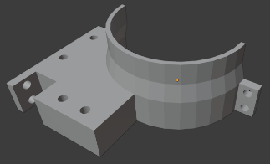
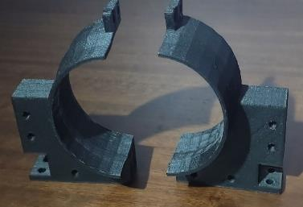
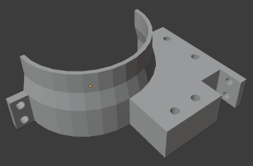
ETAPA 1: SISTEMA DE PRESENCIA
DISEÑO E IMPLEMENTACIÓN MECÁNICA
SOPORTES PARA EL SISTEMA DE PRESENCIA
Piezas N°1 Lado Izquierdo
Piezas N°1 Lado Derecho
1. Introducción 2. Justificación e importancia 3. Objetivos 4. Desarrollo del sistema 5. Pruebas y análisis de resultados 6. Guías de Prácticas 7. Conclusiones y recomendaciones

Slide 22
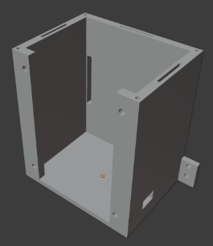
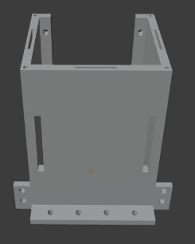
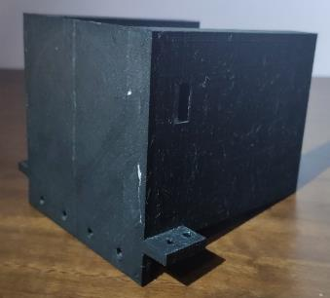
ETAPA 1: SISTEMA DE PRESENCIA
SOPORTES PARA EL SISTEMA DE PRESENCIA
Piezas N°2 Base del Sistema
1. Introducción 2. Justificación e importancia 3. Objetivos 4. Desarrollo del sistema 5. Pruebas y análisis de resultados 6. Guías de Prácticas 7. Conclusiones y recomendaciones

Slide 23
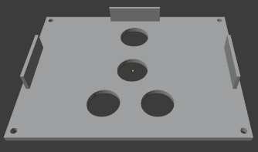
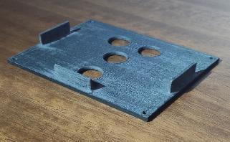
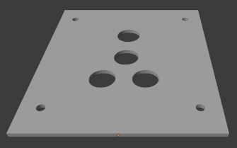
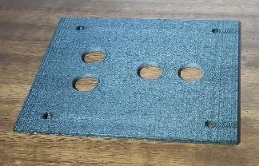
ETAPA 1: SISTEMA DE PRESENCIA
SOPORTES PARA EL SISTEMA DE PRESENCIA
Piezas N°3 Soporte para Sensores HC – SR04
Piezas N°4 Soporte para Sensores HC – SR04
1. Introducción 2. Justificación e importancia 3. Objetivos 4. Desarrollo del sistema 5. Pruebas y análisis de resultados 6. Guías de Prácticas 7. Conclusiones y recomendaciones

Slide 24
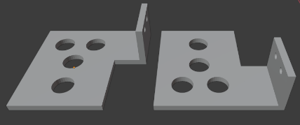
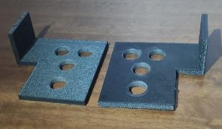
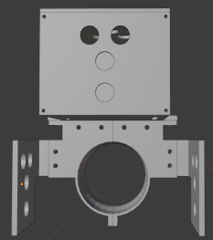
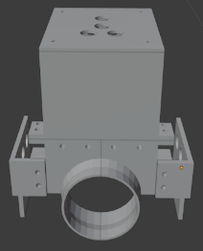
ETAPA 1: SISTEMA DE PRESENCIA
SOPORTES PARA EL SISTEMA DE PRESENCIA
Piezas N°5 Soporte para Sensores HC – SR04
Ensamble de las Piezas
1. Introducción 2. Justificación e importancia 3. Objetivos 4. Desarrollo del sistema 5. Pruebas y análisis de resultados 6. Guías de Prácticas 7. Conclusiones y recomendaciones

Slide 25
ETAPA 1: SISTEMA DE PRESENCIA
DESARROLLO DEL ALGORITMO
1. Introducción 2. Justificación e importancia 3. Objetivos 4. Desarrollo del sistema 5. Pruebas y análisis de resultados 6. Guías de Prácticas 7. Conclusiones y recomendaciones

Slide 26
ETAPA 2: ALGORITMO DE PARADA AUTOMÁTICA
MODOS DE SERVICIO DEL ROBOT KUKA KR3 R540
modo de servicios | modo de uso | velocidades de operación
t1 | Se usa como modo de prueba y para programación por aprendizaje | Velocidad programada, máximo de 250 mm/s Velocidad de desplazamiento manual máximo de 250 mm/s
t2 | Se usa como modo de prueba | Velocidad programada máxima Sin modo manual
Aut | Se usa para aplicativos sin el manejo de una unidad de control superior (PLC) | Velocidad programada máxima Sin modo manual
aut ext | Se usa para aplicativos con el manejo de una unidad de control superior (PLC) | Velocidad programada máxima Sin modo manual
1. Introducción 2. Justificación e importancia 3. Objetivos 4. Desarrollo del sistema 5. Pruebas y análisis de resultados 6. Guías de Prácticas 7. Conclusiones y recomendaciones

Slide 27
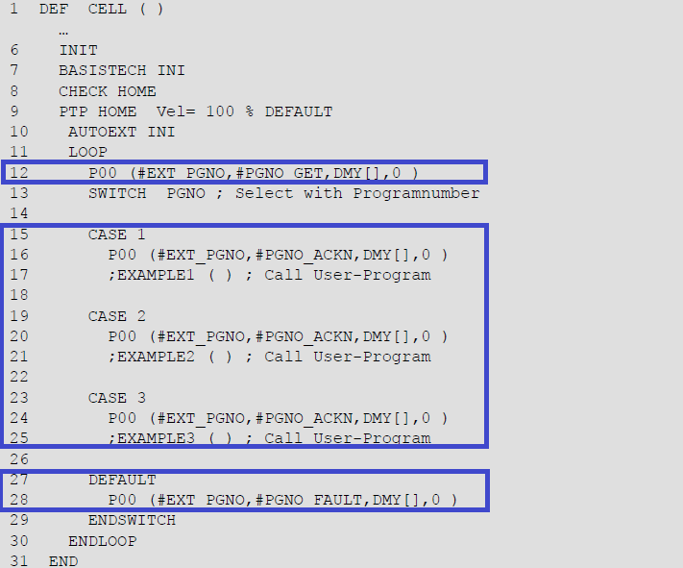
ETAPA 2: ALGORITMO DE PARADA AUTOMÁTICA
CONFIGURACIÓN INTERFAZ AUTOMÁTICO EXTERNO
CONFIGURACIÓN PROGRAMA CELL.SRC
1. Introducción 2. Justificación e importancia 3. Objetivos 4. Desarrollo del sistema 5. Pruebas y análisis de resultados 6. Guías de Prácticas 7. Conclusiones y recomendaciones

Slide 28
ETAPA 2: ALGORITMO DE PARADA AUTOMÁTICA
DESARROLLO DEL ALGORITMO
1. Introducción 2. Justificación e importancia 3. Objetivos 4. Desarrollo del sistema 5. Pruebas y análisis de resultados 6. Guías de Prácticas 7. Conclusiones y recomendaciones

Slide 29
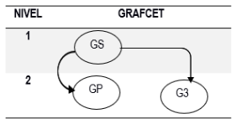
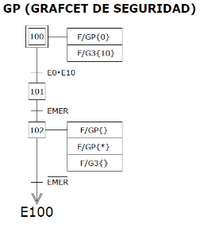
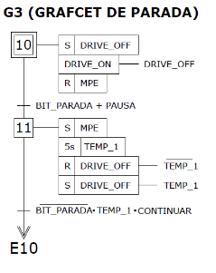
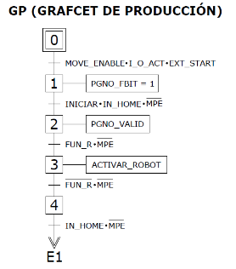
ETAPA 2: ALGORITMO DE PARADA AUTOMÁTICA
GRAFCET
1. Introducción 2. Justificación e importancia 3. Objetivos 4. Desarrollo del sistema 5. Pruebas y análisis de resultados 6. Guías de Prácticas 7. Conclusiones y recomendaciones

Slide 30
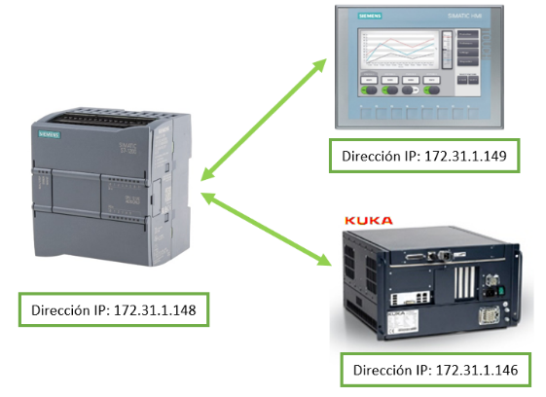
ETAPA 2: ALGORITMO DE PARADA AUTOMÁTICA
DESARROLLO DEL ALGORITMO
1. Introducción 2. Justificación e importancia 3. Objetivos 4. Desarrollo del sistema 5. Pruebas y análisis de resultados 6. Guías de Prácticas 7. Conclusiones y recomendaciones

Slide 31
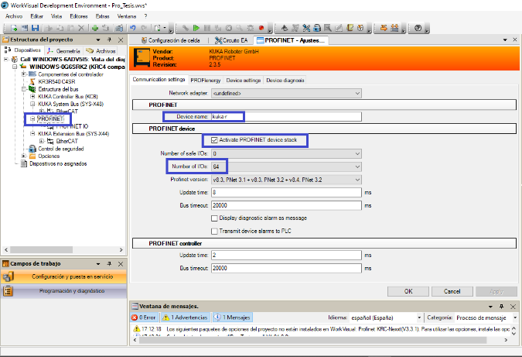
ETAPA 2: ALGORITMO DE PARADA AUTOMÁTICA
ACTIVACIÓN COMUNICACIÓN PROFINET DEL CONTROLADOR KRC4 COMPACT
1. Introducción 2. Justificación e importancia 3. Objetivos 4. Desarrollo del sistema 5. Pruebas y análisis de resultados 6. Guías de Prácticas 7. Conclusiones y recomendaciones

Slide 32
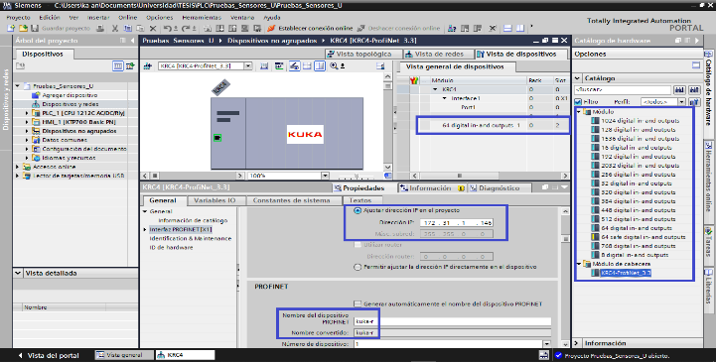
ETAPA 2: ALGORITMO DE PARADA AUTOMÁTICA
CREACIÓN DE LA RED PROFINET
1. Introducción 2. Justificación e importancia 3. Objetivos 4. Desarrollo del sistema 5. Pruebas y análisis de resultados 6. Guías de Prácticas 7. Conclusiones y recomendaciones

Slide 33
ETAPA 3: INTEGRACIÓN
DIAGRAMA DE BLOQUES
1. Introducción 2. Justificación e importancia 3. Objetivos 4. Desarrollo del sistema 5. Pruebas y análisis de resultados 6. Guías de Prácticas 7. Conclusiones y recomendaciones

Slide 34
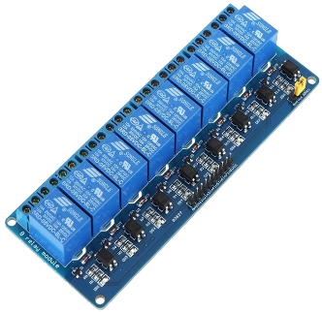
ETAPA 3: INTEGRACIÓN
DISEÑO E IMPLEMENTACIÓN ELÉCTRICA Y ELECTÓRONICA
SELECCIÓN DEL ACTUADOR
Características | Módulo relé
voltaje de activación de la bobina | 5 V
corriente de activación de la bobina | 15 – 20 mA
voltaje Máximo de operación | 250 VAC / 30 VDC
corriente máxima de operación | 10 A (NA), 5 A (NC)
tiempo de acción | 10 ms / 5ms
Dimensiones | 13.8 x 5.7 cm
Precio | $ 12.99
Módulo Relé de 8 canales
1. Introducción 2. Justificación e importancia 3. Objetivos 4. Desarrollo del sistema 5. Pruebas y análisis de resultados 6. Guías de Prácticas 7. Conclusiones y recomendaciones

Slide 35
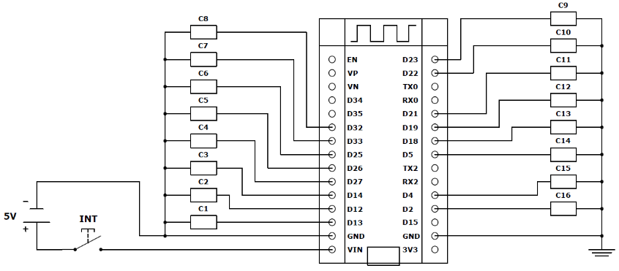
ETAPA 3: INTEGRACIÓN
DIAGRAMAS ESQUEMÁTICOS
Diagrama de conexiones ESP32
1. Introducción 2. Justificación e importancia 3. Objetivos 4. Desarrollo del sistema 5. Pruebas y análisis de resultados 6. Guías de Prácticas 7. Conclusiones y recomendaciones

Slide 36
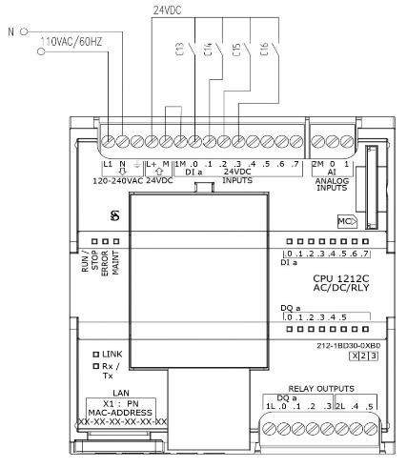
ETAPA 3: INTEGRACIÓN
DIAGRAMAS ESQUEMÁTICOS
Diagrama de conexiones PLC SIEMENS S7 – 1200
1. Introducción 2. Justificación e importancia 3. Objetivos 4. Desarrollo del sistema 5. Pruebas y análisis de resultados 6. Guías de Prácticas 7. Conclusiones y recomendaciones

Slide 37
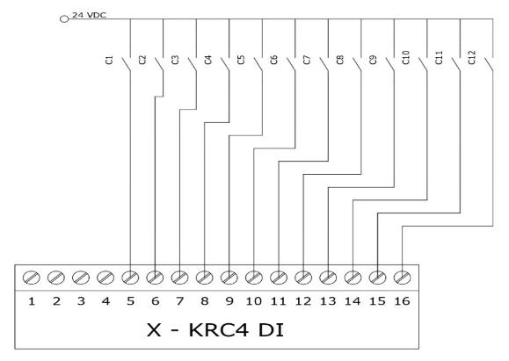
ETAPA 3: INTEGRACIÓN
DIAGRAMAS ESQUEMÁTICOS
Diagrama de conexiones módulo de entradas controlador KRC4 Compact
1. Introducción 2. Justificación e importancia 3. Objetivos 4. Desarrollo del sistema 5. Pruebas y análisis de resultados 6. Guías de Prácticas 7. Conclusiones y recomendaciones

Slide 38
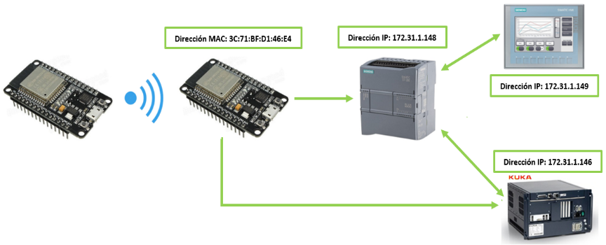
ETAPA 3: INTEGRACIÓN
ARQUITECTURA DE COMUNICACIÓN
1. Introducción 2. Justificación e importancia 3. Objetivos 4. Desarrollo del sistema 5. Pruebas y análisis de resultados 6. Guías de Prácticas 7. Conclusiones y recomendaciones

Slide 39
ETAPA 3: INTEGRACIÓN
DESARROLLO DEL ALGORITMO
1. Introducción 2. Justificación e importancia 3. Objetivos 4. Desarrollo del sistema 5. Pruebas y análisis de resultados 6. Guías de Prácticas 7. Conclusiones y recomendaciones

Slide 40
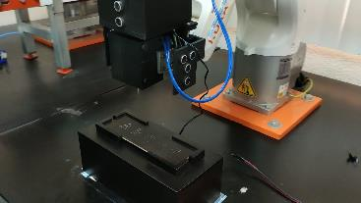
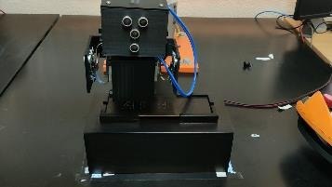
ETAPA 4: APLICATIVOS
APLICATIVO EN EL ÁREA INDUSTRIAL
1. Introducción 2. Justificación e importancia 3. Objetivos 4. Desarrollo del sistema 5. Pruebas y análisis de resultados 6. Guías de Prácticas 7. Conclusiones y recomendaciones

Slide 41
ETAPA 4: APLICATIVOS
DISEÑO E IMPLEMENTACIÓN MECÁNICA
Soporte para la Herramienta Externa
Soporte lado izquierdo
Soporte lado derecho
Impresión 3D del soporte
1. Introducción 2. Justificación e importancia 3. Objetivos 4. Desarrollo del sistema 5. Pruebas y análisis de resultados 6. Guías de Prácticas 7. Conclusiones y recomendaciones

Slide 42
ETAPA 4: APLICATIVOS
DISEÑO E IMPLEMENTACIÓN MECÁNICA
Soporte para las Piezas de Madera
1. Introducción 2. Justificación e importancia 3. Objetivos 4. Desarrollo del sistema 5. Pruebas y análisis de resultados 6. Guías de Prácticas 7. Conclusiones y recomendaciones

Slide 43
ETAPA 4: APLICATIVOS
DISEÑO E IMPLEMENTACIÓN ELÉCTRICA Y ELECTRÓNICA
Herramienta Externa
Diagrama Esquemático
Mini taladro X – POWER
Características | Módulo relé
voltaje de Alimentación del motor | 12 V
POTENCIA DEL MOTOR | 50 W
VELOCIDAD sin carga | 12000 RPM
PESO | 125 g
Precio | $ 22.99
1. Introducción 2. Justificación e importancia 3. Objetivos 4. Desarrollo del sistema 5. Pruebas y análisis de resultados 6. Guías de Prácticas 7. Conclusiones y recomendaciones

Slide 44
ETAPA 4: APLICATIVOS
ARQUITECTURA DE COMUNICACIÓN
1. Introducción 2. Justificación e importancia 3. Objetivos 4. Desarrollo del sistema 5. Pruebas y análisis de resultados 6. Guías de Prácticas 7. Conclusiones y recomendaciones

Slide 45
ETAPA 4: APLICATIVOS
DISEÑO DEL ALGORITMO
1. Introducción 2. Justificación e importancia 3. Objetivos 4. Desarrollo del sistema 5. Pruebas y análisis de resultados 6. Guías de Prácticas 7. Conclusiones y recomendaciones

Slide 46
ETAPA 4: APLICATIVOS
APLICATIVO EN EL ÁREA DOMÉSTICA
1. Introducción 2. Justificación e importancia 3. Objetivos 4. Desarrollo del sistema 5. Pruebas y análisis de resultados 6. Guías de Prácticas 7. Conclusiones y recomendaciones

Slide 47
ETAPA 4: APLICATIVOS
DISEÑO E IMPLEMENTACIÓN MECÁNICA
Aspiradora a Escala
Soporte lado izquierdo
Soporte lado derecho
Pieza móvil
Impresión 3D de la herramienta
1. Introducción 2. Justificación e importancia 3. Objetivos 4. Desarrollo del sistema 5. Pruebas y análisis de resultados 6. Guías de Prácticas 7. Conclusiones y recomendaciones

Slide 48
ETAPA 4: APLICATIVOS
DISEÑO E IMPLEMENTACIÓN ELÉCTRICA Y ELECTRÓNICA
Sensor de fuerza FSR 402
Curva de funcionamiento del sensor FSR 402
Funcionamiento del sensor FSR 402
$$F_{FSR}=19,847{\left(V_{OUT}\right)}^{3,0412}$$
$$V_{OUT}=V_{+}\left(\frac{R_{M}}{R_{M}+R_{FSR}}\right)$$
1. Introducción 2. Justificación e importancia 3. Objetivos 4. Desarrollo del sistema 5. Pruebas y análisis de resultados 6. Guías de Prácticas 7. Conclusiones y recomendaciones

Slide 49
ETAPA 4: APLICATIVOS
DISEÑO E IMPLEMENTACIÓN ELÉCTRICA Y ELECTRÓNICA
Diagrama Esquemático
1. Introducción 2. Justificación e importancia 3. Objetivos 4. Desarrollo del sistema 5. Pruebas y análisis de resultados 6. Guías de Prácticas 7. Conclusiones y recomendaciones

Slide 50
ETAPA 4: APLICATIVOS
ARQUITECTURA DE COMUNICACIÓN
1. Introducción 2. Justificación e importancia 3. Objetivos 4. Desarrollo del sistema 5. Pruebas y análisis de resultados 6. Guías de Prácticas 7. Conclusiones y recomendaciones

Slide 51
ETAPA 4: APLICATIVOS
DISEÑO DEL ALGORITMO
1. Introducción 2. Justificación e importancia 3. Objetivos 4. Desarrollo del sistema 5. Pruebas y análisis de resultados 6. Guías de Prácticas 7. Conclusiones y recomendaciones

Slide 52
PRUEBAS Y ANÁLISIS DE RESULTADOS
PRUEBAS DE PARADA AUTOMÁTICA DEL SISTEMA
$$t_{parada}=\frac{d_{recorrida}}{v_{robot}}$$
$$d_{recorrida}=d_{parada}−d_{teorica}$$
1. Introducción 2. Justificación e importancia 3. Objetivos 4. Desarrollo del sistema 5. Pruebas y análisis de resultados 6. Guías de Prácticas 7. Conclusiones y recomendaciones

Slide 53
PRUEBAS Y ANÁLISIS DE RESULTADOS
SECTOR DERECHO DEL SISTEMA
Coordenada de Partida
$$\{x 400, y 0, z 150\}$$
Coordenada de Llegada
$$\{x 400, y −230, z 150\}$$
Coordenada de Parada
$$\{x 400,y −170, z 150\}$$
1. Introducción 2. Justificación e importancia 3. Objetivos 4. Desarrollo del sistema 5. Pruebas y análisis de resultados 6. Guías de Prácticas 7. Conclusiones y recomendaciones

Slide 54
PRUEBAS Y ANÁLISIS DE RESULTADOS
SECTOR DERECHO DEL SISTEMA
$$v=0,1 [m/s]$$
Prueba 1
$$\{x 400, y −179, z 150\}$$
$$d_{recorrida}=−\left(d_{real}−d_{teorica}\right)$$
$$d_{recorrida}=−\left(−179−\left(−170\right)\right) \left[mm\right]=9 \left[mm\right]$$
$$t_{parada}=\frac{0.009 \left[m\right]}{0.1 \left[m/s\right]}=0.09 \left[s\right]$$
Sensor ultrasónico HC – SRC04 horizontal
$$\{x 400, y −177, z 150\}$$
$$d_{recorrida}=−\left(−177−\left(−170\right)\right) \left[mm\right]=7 \left[mm\right]$$
$$t_{parada}=\frac{0.007 \left[m\right]}{0.1 \left[m/s\right]}=0.07 \left[s\right]$$
Sensor ultrasónico HC – SRC04 vertical
1. Introducción 2. Justificación e importancia 3. Objetivos 4. Desarrollo del sistema 5. Pruebas y análisis de resultados 6. Guías de Prácticas 7. Conclusiones y recomendaciones

Slide 55
PRUEBAS Y ANÁLISIS DE RESULTADOS
SECTOR DERECHO DEL SISTEMA
$$v=0,5 [m/s]$$
Prueba 2
$$\{x 400, y −195, z 150\}$$
$$d_{recorrida}=−\left(−195−\left(−170\right)\right) \left[mm\right]=25 \left[mm\right]$$
$$t_{parada}=\frac{0.025 \left[m\right]}{0.5 \left[m/s\right]}=0.05 \left[s\right]$$
Sensor ultrasónico HC – SRC04 horizontal
$$\{x 400, y −193, z 150\}$$
$$d_{recorrida}=−\left(−193−\left(−170\right)\right) \left[mm\right]=23 \left[mm\right]$$
$$t_{parada}=\frac{0.023 \left[m\right]}{0.5 \left[m/s\right]}=0.046 \left[s\right]$$
Sensor ultrasónico HC – SRC04 vertical
1. Introducción 2. Justificación e importancia 3. Objetivos 4. Desarrollo del sistema 5. Pruebas y análisis de resultados 6. Guías de Prácticas 7. Conclusiones y recomendaciones

Slide 56
PRUEBAS Y ANÁLISIS DE RESULTADOS
SECTOR DERECHO DEL SISTEMA
$$v=1,0 [m/s]$$
Prueba 3
$$\{x 400, y −204, z 150\}$$
$$d_{recorrida}=−\left(−204−\left(−170\right)\right) \left[mm\right]=34 \left[mm\right]$$
$$t_{parada}=\frac{0.034 \left[m\right]}{1.0 \left[m/s\right]}=0.034 \left[s\right]$$
Sensor ultrasónico HC – SRC04 horizontal
$$\{x 400, y −202, z 150\}$$
$$d_{recorrida}=−\left(−202−\left(−170\right)\right) \left[mm\right]=32 \left[mm\right]$$
$$t_{parada}=\frac{0.032 \left[m\right]}{1.0 \left[m/s\right]}=0.032 \left[s\right]$$
Sensor ultrasónico HC – SRC04 vertical
1. Introducción 2. Justificación e importancia 3. Objetivos 4. Desarrollo del sistema 5. Pruebas y análisis de resultados 6. Guías de Prácticas 7. Conclusiones y recomendaciones

Slide 57
PRUEBAS Y ANÁLISIS DE RESULTADOS
SECTOR IZQUIERDO DEL SISTEMA
Coordenada de Partida
$$\{x 400, y 0, z 150\}$$
Coordenada de Llegada
$$\{x 400, y 230, z 150\}$$
Coordenada de Parada
$$\{x 400, y 170, z 150\}$$
1. Introducción 2. Justificación e importancia 3. Objetivos 4. Desarrollo del sistema 5. Pruebas y análisis de resultados 6. Guías de Prácticas 7. Conclusiones y recomendaciones

Slide 58
PRUEBAS Y ANÁLISIS DE RESULTADOS
SECTOR IZQUIERDO DEL SISTEMA
$$v=0,1 [m/s]$$
Prueba 1
$$v=0,5 [m/s]$$
Prueba 2
$$v=1,0 [m/s]$$
Prueba 3
Sensor ultrasónico HC – SRC04 horizontal
Sensor ultrasónico HC – SRC04 horizontal
Sensor ultrasónico HC – SRC04 horizontal
Sensor ultrasónico HC – SRC04 vertical
Sensor ultrasónico HC – SRC04 vertical
Sensor ultrasónico HC – SRC04 vertical
1. Introducción 2. Justificación e importancia 3. Objetivos 4. Desarrollo del sistema 5. Pruebas y análisis de resultados 6. Guías de Prácticas 7. Conclusiones y recomendaciones

Slide 59
PRUEBAS Y ANÁLISIS DE RESULTADOS
SECTOR FRONTAL SUPERIOR DEL SISTEMA
Coordenada de Partida
$$\{x 300, y 0, z 100\}$$
Coordenada de Llegada
$$\{x 400, y 0, z 100\}$$
Coordenada de Parada
$$\{x 340, y 0, z 100\}$$
1. Introducción 2. Justificación e importancia 3. Objetivos 4. Desarrollo del sistema 5. Pruebas y análisis de resultados 6. Guías de Prácticas 7. Conclusiones y recomendaciones

Slide 60
PRUEBAS Y ANÁLISIS DE RESULTADOS
SECTOR IZQUIERDO DEL SISTEMA
$$v=0,1 [m/s]$$
Prueba 1
$$v=0,5 [m/s]$$
Prueba 2
$$v=1,0 [m/s]$$
Prueba 3
Sensor ultrasónico HC – SRC04 horizontal
Sensor ultrasónico HC – SRC04 horizontal
Sensor ultrasónico HC – SRC04 horizontal
Sensor ultrasónico HC – SRC04 vertical
Sensor ultrasónico HC – SRC04 vertical
Sensor ultrasónico HC – SRC04 vertical
1. Introducción 2. Justificación e importancia 3. Objetivos 4. Desarrollo del sistema 5. Pruebas y análisis de resultados 6. Guías de Prácticas 7. Conclusiones y recomendaciones

Slide 61
PRUEBAS Y ANÁLISIS DE RESULTADOS
SECTOR FRONTAL INERIOR DEL SISTEMA
Coordenada de Partida
$$\{x 300, y 0, z 100\}$$
Coordenada de Llegada
$$\{x 400, y 0, z 100\}$$
Coordenada de Parada
$$\{x 340, y 0, z 100\}$$
1. Introducción 2. Justificación e importancia 3. Objetivos 4. Desarrollo del sistema 5. Pruebas y análisis de resultados 6. Guías de Prácticas 7. Conclusiones y recomendaciones

Slide 62
PRUEBAS Y ANÁLISIS DE RESULTADOS
SECTOR IZQUIERDO DEL SISTEMA
$$v=0,1 [m/s]$$
Prueba 1
$$v=0,5 [m/s]$$
Prueba 2
$$v=1,0 [m/s]$$
Prueba 3
Sensor ultrasónico HC – SRC04 horizontal
Sensor ultrasónico HC – SRC04 horizontal
Sensor ultrasónico HC – SRC04 horizontal
Sensor ultrasónico HC – SRC04 vertical
Sensor ultrasónico HC – SRC04 vertical
Sensor ultrasónico HC – SRC04 vertical
1. Introducción 2. Justificación e importancia 3. Objetivos 4. Desarrollo del sistema 5. Pruebas y análisis de resultados 6. Guías de Prácticas 7. Conclusiones y recomendaciones

Slide 63
PRUEBAS Y ANÁLISIS DE RESULTADOS
RESULTADOS DE LAS PRUEBAS DE PARADA AUTOMÁTICA
 | SENSOR HC-SR04 | N° Pruebas | $$v [m/s]$$ | $$x [m]$$ | $$t [s]$$
Sector derecho | Sensor 1 | Prueba 1 | 0,1 | 0,009 | 0,09
 |  | Prueba 2 | 0,5 | 0,025 | 0,05
 |  | Prueba 3 | 1 | 0,034 | 0,034
 | Sensor 2 | Prueba 1 | 0,1 | 0,007 | 0,07
 |  | Prueba 2 | 0,5 | 0,023 | 0,046
 |  | Prueba 3 | 1 | 0,032 | 0,032
sector izquierdo | Sensor 3 | Prueba 1 | 0,1 | 0,01 | 0,1
 |  | Prueba 2 | 0,5 | 0,026 | 0,052
 |  | Prueba 3 | 1 | 0,033 | 0,033
 | Sensor 4 | Prueba 1 | 0,1 | 0,012 | 0,12
 |  | Prueba 2 | 0,5 | 0,028 | 0,056
 |  | Prueba 3 | 1 | 0,034 | 0,034
sector frontal superior | Sensor 5 | Prueba 1 | 0,1 | 0,009 | 0,09
 |  | Prueba 2 | 0,5 | 0,027 | 0,054
 |  | Prueba 3 | 1 | 0,037 | 0,037
 | Sensor 6 | Prueba 1 | 0,1 | 0,014 | 0,14
 |  | Prueba 2 | 0,5 | 0,031 | 0,062
 |  | Prueba 3 | 1 | 0,039 | 0,039
sector frontal inferior | Sensor 7 | Prueba 1 | 0,1 | 0,008 | 0,08
 |  | Prueba 2 | 0,5 | 0,027 | 0,054
 |  | Prueba 3 | 1 | 0,041 | 0,041
 | Sensor 8 | Prueba 1 | 0,1 | 0,003 | 0,03
 |  | Prueba 2 | 0,5 | 0,016 | 0,032
 |  | Prueba 3 | 1 | 0,036 | 0,036
1. Introducción 2. Justificación e importancia 3. Objetivos 4. Desarrollo del sistema 5. Pruebas y análisis de resultados 6. Guías de Prácticas 7. Conclusiones y recomendaciones

Slide 64
PRUEBAS Y ANÁLISIS DE RESULTADOS
RESULTADOS DE LAS PRUEBAS DE PARADA AUTOMÁTICA
$$x_{Recorrida}=0,0318\left(v_{Robot}\right)+0,0097$$
1. Introducción 2. Justificación e importancia 3. Objetivos 4. Desarrollo del sistema 5. Pruebas y análisis de resultados 6. Guías de Prácticas 7. Conclusiones y recomendaciones

Slide 65
PRUEBAS Y ANÁLISIS DE RESULTADOS
RESULTADOS DE LAS PRUEBAS DE PARADA AUTOMÁTICA
1. Introducción 2. Justificación e importancia 3. Objetivos 4. Desarrollo del sistema 5. Pruebas y análisis de resultados 6. Guías de Prácticas 7. Conclusiones y recomendaciones

Slide 66
PRUEBAS Y ANÁLISIS DE RESULTADOS
PRUEBAS DEL SENSOR FSR 402 DEL SISTEMA
Velocidad de Trayectoria
$$v=1.0 [m/s]$$
1. Introducción 2. Justificación e importancia 3. Objetivos 4. Desarrollo del sistema 5. Pruebas y análisis de resultados 6. Guías de Prácticas 7. Conclusiones y recomendaciones

Slide 67
PRUEBAS Y ANÁLISIS DE RESULTADOS
PRUEBA 1
PRUEBA 3
PRUEBA 2
PRUEBA 4
1. Introducción 2. Justificación e importancia 3. Objetivos 4. Desarrollo del sistema 5. Pruebas y análisis de resultados 6. Guías de Prácticas 7. Conclusiones y recomendaciones

Slide 68
PRUEBAS Y ANÁLISIS DE RESULTADOS
PRUEBA 5
PRUEBA 7
PRUEBA 6
PRUEBA 8
1. Introducción 2. Justificación e importancia 3. Objetivos 4. Desarrollo del sistema 5. Pruebas y análisis de resultados 6. Guías de Prácticas 7. Conclusiones y recomendaciones

Slide 69
PRUEBAS Y ANÁLISIS DE RESULTADOS
PRUEBA 9
PRUEBA 10
1. Introducción 2. Justificación e importancia 3. Objetivos 4. Desarrollo del sistema 5. Pruebas y análisis de resultados 6. Guías de Prácticas 7. Conclusiones y recomendaciones

Slide 70
PRUEBAS Y ANÁLISIS DE RESULTADOS
RESULTADOS DEL SENSOR FSR 402
SENSOR FSR 402 | $$x [mm]$$ | $$V_{OUT} [V]$$ | $$F_{FSR} [N]$$ | $$m [kg]$$ | $$a [m/s^{2}]$$ | $$F_{REAL} [N]$$
PRUEBA 1 | 0 | 0,058 | 0 | 0,002 | 1 | 0,002
PRUEBA 2 | 0,5 | 1,315 | 0,44761852 | 0,169 | 1 | 0,169
PRUEBA 3 | 0,75 | 1,996 | 1,59249937 | 0,439 | 1 | 0,439
PRUEBA 4 | 1 | 2,108 | 1,88012331 | 0,754 | 1 | 0,745
PRUEBA 5 | 1,25 | 2,389 | 2,7508189 | 0,995 | 1 | 0,995
PRUEBA 6 | 1,5 | 2,508 | 3,18908383 | 1,41 | 1 | 1,41
PRUEBA 7 | 1,75 | 2,617 | 3,62957459 | 1,839 | 1 | 1,839
PRUEBA 8 | 2 | 2,752 | 4,22950798 | 2,263 | 1 | 2,263
PRUEBA 9 | 2,25 | 2,886 | 4,88747145 | 2,979 | 1 | 2,979
PRUEBA 10 | 2,5 | 2,912 | 5,02261445 | 3,656 | 1 | 3,656
1. Introducción 2. Justificación e importancia 3. Objetivos 4. Desarrollo del sistema 5. Pruebas y análisis de resultados 6. Guías de Prácticas 7. Conclusiones y recomendaciones

Slide 71
GUÍAS DE PRÁCTICAS
PRÁCTICA 1: INTRODUCCIÓN A LA ROBÓTICA COLABORATIVA CON EL APLICATIVO DE FRESADO EN MADERA
OBJETIVO GENERAL
Introducir al estudiante en el área de la robótica colaborativa mediante el manejo del sistema de robótica colaborativa desarrollado a través de un aplicativo industrial para su aprendizaje.
OBJETIVOS ESPECÍFICOS
Establecer comunicación PROFINET entre el Robot KUKA KR3 R540 y el PLC SIEMENS S7 – 1200.
Configurar los bits de entradas y salidas del modo de servicio “Automático Externo”.
Activar la interfaz de Automático Externo.
Montar las piezas del sistema de robótica colaborativa en el robot KUKA KR3 R540.
Conectar los bits de salida correspondientes al sistema de robótica colaborativa a las entradas del PLC SIEMENS S7 – 1200.
Realizar el fresado de una palabra compuesta por 5 letras en un trozo de madera.
1. Introducción 2. Justificación e importancia 3. Objetivos 4. Desarrollo del sistema 5. Pruebas y análisis de resultados 6. Guías de Prácticas 7. Conclusiones y recomendaciones

Slide 72
GUÍAS DE PRÁCTICAS
PRÁCTICA 1: INTRODUCCIÓN A LA ROBÓTICA COLABORATIVA CON EL APLICATIVO DE FRESADO EN MADERA
1. Introducción 2. Justificación e importancia 3. Objetivos 4. Desarrollo del sistema 5. Pruebas y análisis de resultados 6. Guías de Prácticas 7. Conclusiones y recomendaciones

Slide 73
GUÍAS DE PRÁCTICAS
PRÁCTICA 1: INTRODUCCIÓN A LA ROBÓTICA COLABORATIVA CON EL APLICATIVO DE FRESADO EN MADERA
1. Activar y configurar la comunicación PROFINET del controlador KRC4 compact.
2. Crear e instalar el programa con el nombre “Práctica_1”en el controlador del robot.
4. Montar el sistema de presencia y la herramienta externa en el robot KUKA KR3 R540.
5. Medir la herramienta desde e ingresar las bases mediante el SmartPAD para colocar el soporte de madera y la pieza MDF.
6. Activar la interfaz “Automático Externo”
7. Encender el sistema de robótica colaborativa y empezar el proceso de “Fresado en Madera”
3. Crear la red PROFINET entre los dispositivos y cargar los programas al PLC y el Touch Panel.
1. Introducción 2. Justificación e importancia 3. Objetivos 4. Desarrollo del sistema 5. Pruebas y análisis de resultados 6. Guías de Prácticas 7. Conclusiones y recomendaciones

Slide 74
GUÍAS DE PRÁCTICAS
PRÁCTICA 2: INTRODUCCIÓN A LA ROBÓTICA COLABORATIVA CON EL APLICATIVO DE FRESADO EN MADERA
OBJETIVO GENERAL
Controlar la fuerza aplicada por el robot KUKA KR3 R540 sobre una superficie mediante el manejo del sistema de robótica colaborativa desarrollado a través de un aplicativo domestico para el aprendizaje del estudiante.
OBJETIVOS ESPECÍFICOS
Establecer comunicación PROFINET entre el Robot KUKA KR3 R540 y el PLC SIEMENS S7 – 1200.
Configurar los bits de entradas y salidas del modo de servicio “Automático Externo”.
Activar la interfaz de Automático Externo.
Montar las piezas del sistema de robótica colaborativa en el robot KUKA KR3 R540.
Conectar los bits de salida correspondientes al sistema de robótica colaborativa a las entradas del PLC SIEMENS S7 – 1200.
Emular la limpieza de un área específica mediante la herramienta externa.
1. Introducción 2. Justificación e importancia 3. Objetivos 4. Desarrollo del sistema 5. Pruebas y análisis de resultados 6. Guías de Prácticas 7. Conclusiones y recomendaciones

Slide 75
GUÍAS DE PRÁCTICAS
PRÁCTICA 2: INTRODUCCIÓN A LA ROBÓTICA COLABORATIVA CON EL APLICATIVO DE FRESADO EN MADERA
1. Introducción 2. Justificación e importancia 3. Objetivos 4. Desarrollo del sistema 5. Pruebas y análisis de resultados 6. Guías de Prácticas 7. Conclusiones y recomendaciones

Slide 76
GUÍAS DE PRÁCTICAS
PRÁCTICA 2: INTRODUCCIÓN A LA ROBÓTICA COLABORATIVA CON EL APLICATIVO DE FRESADO EN MADERA
1. Activar y configurar la comunicación PROFINET del controlador KRC4 compact.
2. Crear e instalar el programa con el nombre “Práctica_1”en el controlador del robot.
4. Montar el sistema de presencia y la herramienta externa en el robot KUKA KR3 R540.
5. Medir la herramienta desde e ingresar las bases mediante el SmartPAD para colocar el soporte de madera.
6. Activar la interfaz “Automático Externo”
7. Encender el sistema de robótica colaborativa y empezar el proceso de “Limpieza Doméstica”
3. Crear la red PROFINET entre los dispositivos y cargar los programas al PLC y el Touch Panel.
1. Introducción 2. Justificación e importancia 3. Objetivos 4. Desarrollo del sistema 5. Pruebas y análisis de resultados 6. Guías de Prácticas 7. Conclusiones y recomendaciones

Slide 77
CONCLUSIONES
Se diseñó e implementó un sistema de robótica colaborativa al robot KUKA KR3 R540 y controlador KRC4 compact para detectar objetos u personas a una distancia mínima de 6 [cm] y evitar colisiones, mediante la integración del sistema de presencia efectuado por una tarjeta de desarrollo ESP32 DevKit con el algoritmo de parada automática efectuado desde una unidad de control superior PLC SIEMENS S7 – 1200 y el controlador del robot.
La integración del sistema de presencia con el algoritmo de parada automática se la realizó mediante comunicación inalámbrica entre dos tarjetas de desarrollo ESP32 DeviKit para conformar el sistema de robótica colaborativa, obteniendo un tiempo de parada óptimo menor a 0,1 [s] para una velocidad de trayectoria del robot de 0,5 [m/s].
La interfaz HMI implementada en el Touch Panel SISMATIC KTP700 Basic permite activar la interfaz “Automático Externo”, los accionamientos del robot KUKA KR3 R540, supervisar el proceso ejecutado y monitorear el sistema de robótica colaborativa.
La implementación del aplicativo industrial “Fresado en Madera” y el aplicativo doméstico “Limpieza Doméstica” permite a los estudiantes del laboratorio de robótica orientarse en el manejo del sistema de robótica colaborativa desarrollado.
1. Introducción 2. Justificación e importancia 3. Objetivos 4. Desarrollo del sistema 5. Pruebas y análisis de resultados 6. Guías de Prácticas 7. Conclusiones y recomendaciones

Slide 78
CONCLUSIONES
El tiempo de respuesta obtenido por el sistema de robótica colaborativa va a depender de la velocidad de transmisión de datos inalámbricamente entre las tarjetas de desarrollo.
Para el control de fuerza aplicada por una herramienta externa montada en el gripper del robot KUKA KR3 R540 sobre una superficie, se utilizó el método ON/OFF estableciendo 3 rangos de fuerza, alta, media y baja, disminuyendo los daños que se pueden ocasionar a largo plazo en el robot y las herramientas.
El sensor de fuerza FSR 402 presentó una alta sensibilidad en la variación del voltaje de salida según la fuerza aplicada en la membrana y resultando eficaz para utilizarlo con fines académicos.
El comportamiento del sistema de robótica colaborativa se obtuvo mediante la ecuación $x_{Recorrida}=0,0318\left(v_{Robot}\right)+0,0097$, obteniendo la distancia recorrida por el robot en función de su velocidad de trayectoria para calibrar la distancia de detección del sistema de robótica colaborativa y evitar colisiones a velocidades mayores a 1,0 [m/s].
1. Introducción 2. Justificación e importancia 3. Objetivos 4. Desarrollo del sistema 5. Pruebas y análisis de resultados 6. Guías de Prácticas 7. Conclusiones y recomendaciones

Slide 79
RECOMENDACIONES
Para la utilización del sistema de robótica colaborativa en diferentes aplicativos se deberá tener en cuenta las zonas muertas establecidas que posee el sistema en el que los sensores ultrasónicos no detectarán la presencia de objetos, por no estar dentro de su rango de detección.
Utilizar las guías establecidas y los diagramas esquemáticos para conectar el sistema de integración y montar el sistema de presencia en el robot KUKA KR3 R540 sin ocasionar daños en las tarjetas de desarrollo.
No trabajar con el robot KUKA KR3 R540 a una velocidad de trayectoria mayor a 1,0 [m/s] por el tiempo de respuesta del sistema de robótica colaborativa.
Antes de usar el sistema de robótica colaborativa cargar las baterías al 100%.
Conocer los bits de entradas y salidas de la interfaz “Automático Externo” del controlador KRC4 compact.
Utilizar el diagrama esquemático del sistema de presencia para conectar el sensor de fuerza FSR 402 necesario en el desarrollo del aplicativo doméstico.
Verificar que los bits de salida de la comunicación PROFINET del controlador KRC4 compact se encuentren desactivados antes de efectuar los aplicativos.
Para obtener un comportamiento del sistema de robótica colaborativa con mayor exactitud, aplicar la ecuación $x_{Recorrida}=0,0412{\left(v_{Robot}\right)}^{0,568}$, conseguida al utilizar regresión exponencial a la curva obtenida en el análisis de resultados.
1. Introducción 2. Justificación e importancia 3. Objetivos 4. Desarrollo del sistema 5. Pruebas y análisis de resultados 6. Guías de Prácticas 7. Conclusiones y recomendaciones

Slide 80
GRACIAS
POR SU ATENCIÓN

